Slide 1
前缀树trie与哈夫曼树
Trie的定义、构造、及应用
哈夫曼树问题解法及应用

Slide 2
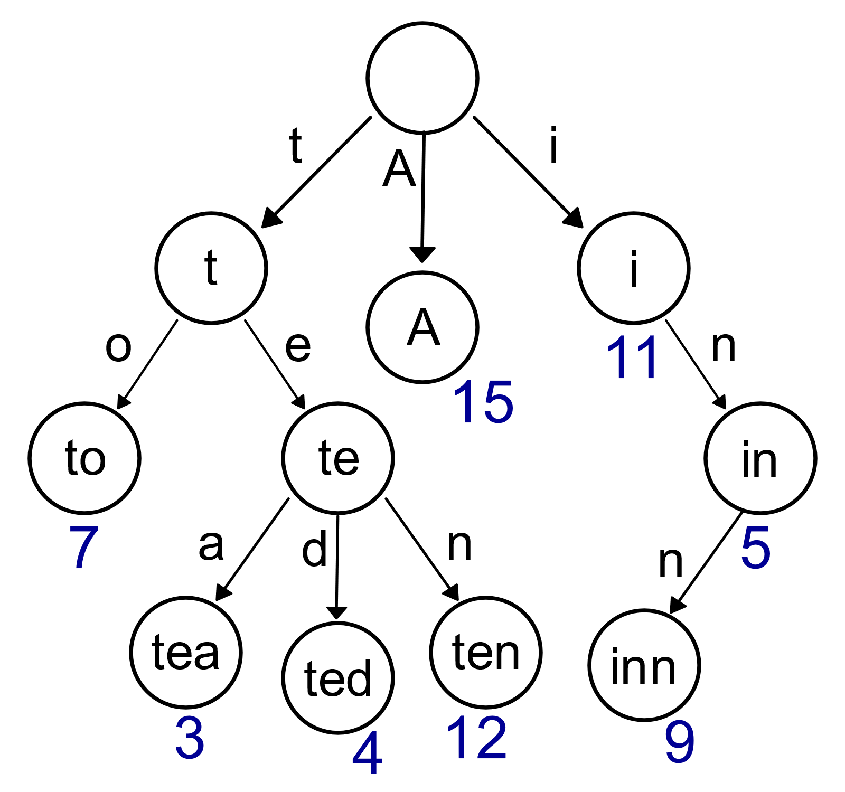
Trie的定义
术语Trie来自于retrieval。它的发明者把它读作/ˈtriː/ “tree”。其他作者把它读作/ˈtraɪ/ “try”。称作前缀树。
例。 给定8单词(字符串）
{to,tea,ted,ten,A,in,i,inn}
它们所定义的trie如图。
trie中各边有一个英文字母标签 。对每个单词的每个前缀S，都可在trie中找到一条从根出发的路径，该路径上的标签连起来为S。

Slide 3
Trie的定义
若一结点对应了一个单词，则它有键值。不是所有节点都有键值，只有部分节点有键值。
一个结点所对应的字符串:=从根到该节点的路径上所有字母依次连起来所组成的字符串。
根节点对应空字符串。
一个节点v的所有子孙有相同的前缀，即v对应的字符串。

Slide 4
Trie的基本操作
Trie这种数据结构支持一些基本操作：
Insert(string key, int value) 插入字符串key到trie中。并将键值设置为value。
Delete(string key) 从trie中删除一个字符串key以及它的键值。
Find(string key) 在trie中查找key，如果找到了，返回其键值；否则返回-1.
Update(string key, int value) 在trie中若能找到key，将它的键值更改为value。

Slide 5
通过插入key来构建一棵trie
在trie中依次插入(to,7),(tea,3),(ted,4), (ten,12),(A,15),(in,5),(i,11),(inn,9)

Slide 6
通过插入key来构建一棵trie
在trie中依次插入(to,7),(tea,3),(ted,4), (ten,12),(A,15),(in,5),(i,11),(inn,9)
t
o
7

Slide 7
通过插入key来构建一棵trie
在trie中依次插入(to,7),(tea,3),(ted,4), (ten,12),(A,15),(in,5),(i,11),(inn,9)
t
o
e
7
a
3

Slide 8
通过插入key来构建一棵trie
在trie中依次插入(to,7),(tea,3),(ted,4), (ten,12),(A,15),(in,5),(i,11),(inn,9)
t
o
e
7
a
d
3
4

Slide 9
通过插入key来构建一棵trie
在trie中依次插入(to,7),(tea,3),(ted,4), (ten,12),(A,15),(in,5),(i,11),(inn,9)
t
o
e
7
a
n
d
3
12
4

Slide 10
通过插入key来构建一棵trie
在trie中依次插入(to,7),(tea,3),(ted,4), (ten,12),(A,15),(in,5),(i,11),(inn,9)
t
A
o
e
15
7
a
n
d
3
12
4

Slide 11
通过插入key来构建一棵trie
在trie中依次插入(to,7),(tea,3),(ted,4), (ten,12),(A,15),(in,5),(i,11),(inn,9)
t
i
A
o
e
15
n
7
5
a
n
d
3
12
4

Slide 12
通过插入key来构建一棵trie
在trie中依次插入(to,7),(tea,3),(ted,4), (ten,12),(A,15),(in,5),(i,11),(inn,9)
t
i
A
11
o
e
15
n
7
5
a
n
d
3
12
4

Slide 13
通过插入key来构建一棵trie
在trie中依次插入(to,7),(tea,3),(ted,4), (ten,12),(A,15),(in,5),(i,11),(inn,9)
t
i
A
11
o
e
15
n
7
5
a
n
d
n
3
12
4
9

Slide 14
插入和删除的复杂度
Insert/Delete/Find run in O(m) time, where m is the length of the key.
Delete注意事项：
有时并不要把该结点删掉。
例如：
对右边的trie调用 Delete(‘in’)或者 调用Delete(‘i’) 不应删除任何结点
构造trie的复杂度O(m₁+…+m_{n})。
t
i
A
11
o
e
15
n
7
5
a
n
d
n
3
12
4
9

Slide 15
Trie的应用举例

Slide 16
例1：字母序排序
【问题描述】给定一些字符串w₁,…,w_{n}。 请按字典序从小到大将它们输出。
构建trie：每个结点的儿子按字母序排列。
用先序遍历访问这个trie。
A
i
in
inn
tea
ted
ten
to
A
t
i
n
o
e
n
n
a
d

Slide 17
例2：词典
【问题描述】假设有n个英文单词w₁,…,w_{n}.对每个单词w_{i}，有一个字符串为其中文翻译。如(‘apple’--‘苹果’)（‘banana’--‘香蕉’）。你需要写一个dictionary(词典）软件。用户输入一个串Q后，若Q=w_{i}要输出w_{i}的翻译。
算法：为(w₁,…,w_{n})构造一个trie。
w_{i}的键值设置为它的中文翻译。
输入Q后，用O(|Q|)时间找到trie中对应Q的结点，输出其键值。

Slide 18
例3：词频统计 & 关键词检测
【问题描述1】输入一段对话，例如 ‘a man is a man; a boy is not a man’
请你输出这段对话中出现的不同单词，并输出每个单词出现了多少次。例如：
(‘a’,4) (‘man’, 3) (‘is’, 2) (‘boy’, 1) (‘not’ 1)
【问题描述2】给定一些和谐单词w₁,…,w_{n}。 输入一段对话，删除其中的和谐单词。

Slide 19

例4：单词自动提示功能
【问题描述】给定一个词典，包含单词w₁,…,w_{n}。 假设用户输入了一个字符串S，它为某个单词的某段前缀（例如，用户输入了pho，它是phone的前缀)。
找到w₁,…,w_{n}中所有前缀等于S的那些单词并输出。

Slide 20
例5：最长公共前缀
【问题描述】给定一些单词w₁,…,w_{N}。接下来将给你一系列查询。每个查询的形式为(i,j)：表示你需要回答w_{i}与w_{j}的最长公共前缀的长度。
例如: ‘phone’ 与‘photo’的最长公共前缀长为3.
解法：从所有单词建立一个trie。w_{i}与w_{j}的最长公共前缀的长度即它们所在结点的公共祖先个数，于是，问题就转化为了最近公共祖先（Least Common Ancestor，简称LCA）问题。存在标准解法（需要后续知识）。

Slide 21
例6：entropy-efficient retrieval
trie在我的最新一篇论文中有用到(****)
【问题背景】 假如n个实数(x₁,…,x_{n})从某个分布D中生成。π(x₁,…,x_{n})是x₁,…,x_{n}的排名，并且该排名的分布已知。对D中新产生的I=(x₁,…,x_{n})，快速计算π(I)。时间复杂度为O(H(π(I))+n) ——匹配信息论下界。
阅读： https://arxiv.org/abs/2003.08329
(本ppt末尾将要介绍的Optimal binary search Tree 与trie这个结构的综合运用)

Slide 22
Trie的C++实现
void trie_node_update(char key[], int value, JD* R){
int i = 0;
while (key[i] != 0){
char ch = key[i];
if (R->child[ch] == NULL){
JD * p = new(JD);
for (char x = ‘a’; x<=‘z’; x++) p->child[x]=NULL;
p->value = -1;
R->child[ch] = p;
}
R = R->child[ch]; i++;
}
R->value = value;
}

Slide 23
Leetcode练习题：参见https://zhuanlan.zhihu.com/p/67431582

Slide 24
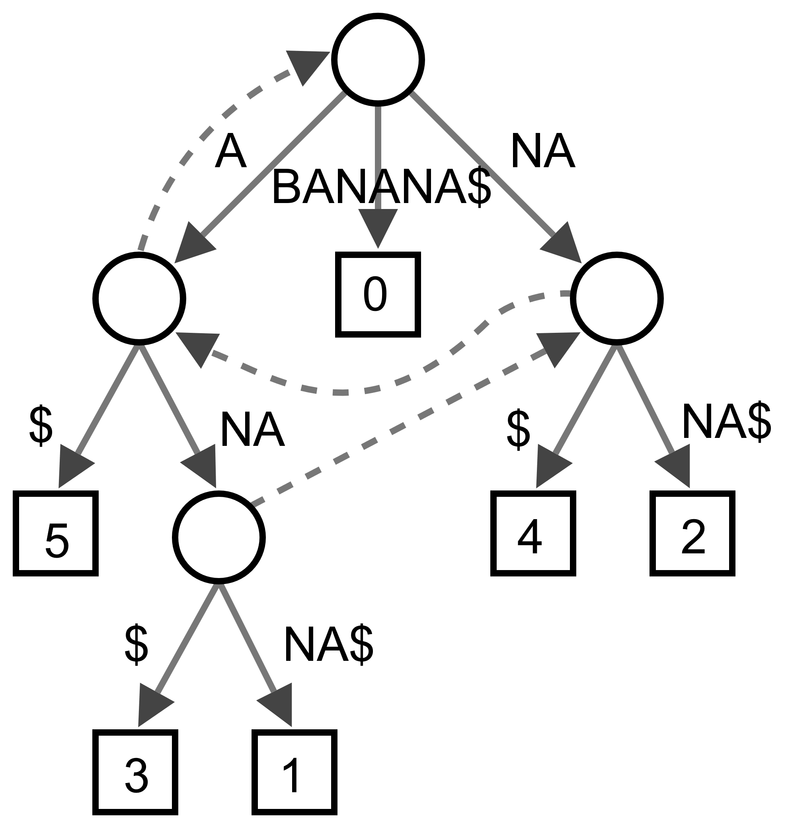
一个特殊的Trie—suffix tree（**）
有一种特殊的trie，叫做后缀树(suffix tree)
给定字符串w=(w₁w₂…w_{n})
1.在w的末尾添加结束符$
2.w的每后缀加入trie中
3.将度为1的结点压缩
即得到后缀树！
例：w=BANANA 如右图：
The numbers in the leaves give the start position of the corresponding suffix. Suffix links, drawn dashed, are used during construction.
后缀树有大量的应用。
阅读： wiki/Suffix_tree

Slide 25
哈夫曼树 （Huffman Tree） 即，带权路径长度最短的树

Slide 26
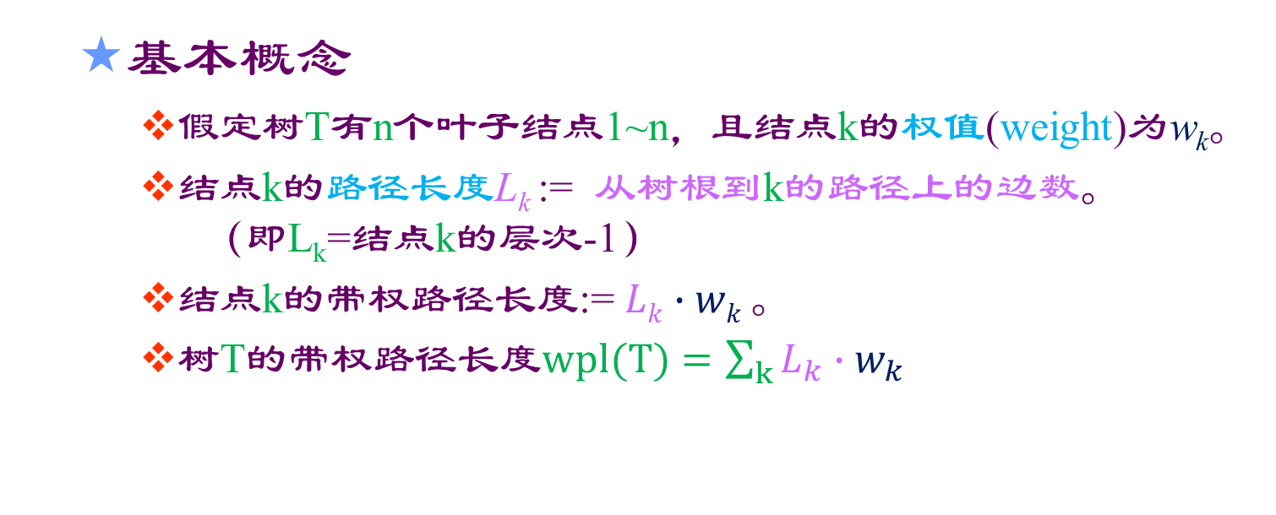
基本概念
假定树T有n个叶子结点1~n，且结点k的权值(weight)为w_{k}。
结点k的路径长度L_{k} := 从树根到k的路径上的边数。 （即L_{k}=结点k的层次-1）
结点k的带权路径长度:= $Lk∙wk$ 。
树T的带权路径长度$wpl(T)=\sum_{k}{L_{k}∙w_{k}}$
2
7
4
5
7
5
7
5
2
4
2
4
wpl=46 7*3+5*3+4*2+2*1
wpl=36 7*2+5*2+4*2+2*2
wpl=35 7*1+5*2+4*3+2*3

Slide 27
Huffman树定义
假定有n个权值{w₁,w₂,…,w_{n}}已经给定。
构造一棵有n个叶子结点的二叉树，且n个叶子的权值分别为w₁,…,w_{n}。在所有这样的树中，带权路径长度(wpl)最小的那一些树（可能不唯一）称作Huffman树(哈夫曼树）。
2
7
4
5
7
5
7
5
2
4
2
4
wpl=46
wpl=36
wpl=35

Slide 28
构造Huffman树的算法描述
首先，根据给定的权值{w₁,…,w_{n}}，构造n棵只有根结点的二叉树：其中第j棵的权值设置为w_{j}
在森林中选取两棵权值最小的树T_{j},T_{k}。以它们作子树构造一棵新的二叉树T_{i}，置T_{i}权值为T_{j},T_{k}的权值之和。在森林中删除T_{j},T_{k}并加入T_{i}。
重复直到只含一棵树为止，这棵树即哈夫曼树。
18
7
11
7
5
6
7
11
7
5
2
4
5
6
2
4
5
6
2
4
2
4

Slide 29
例 W={5, 29, 7, 8, 14, 23, 3, 11}
29
29
42
14
15
23
19
5
29
7
8
14
23
3
11
7
8
11
8
29
7
8
14
23
11
8
5
3
5
3
42
58
29
14
23
11
8
15
23
19
29
29
5
3
7
8
11
8
14
15
29
14
23
15
19
5
3
7
8
7
8
11
8
100
5
3
42
58
29
23
19
29
23
19
29
29
11
8
14
15
11
8
14
15
5
3
7
8
5
3
7
8

Slide 30
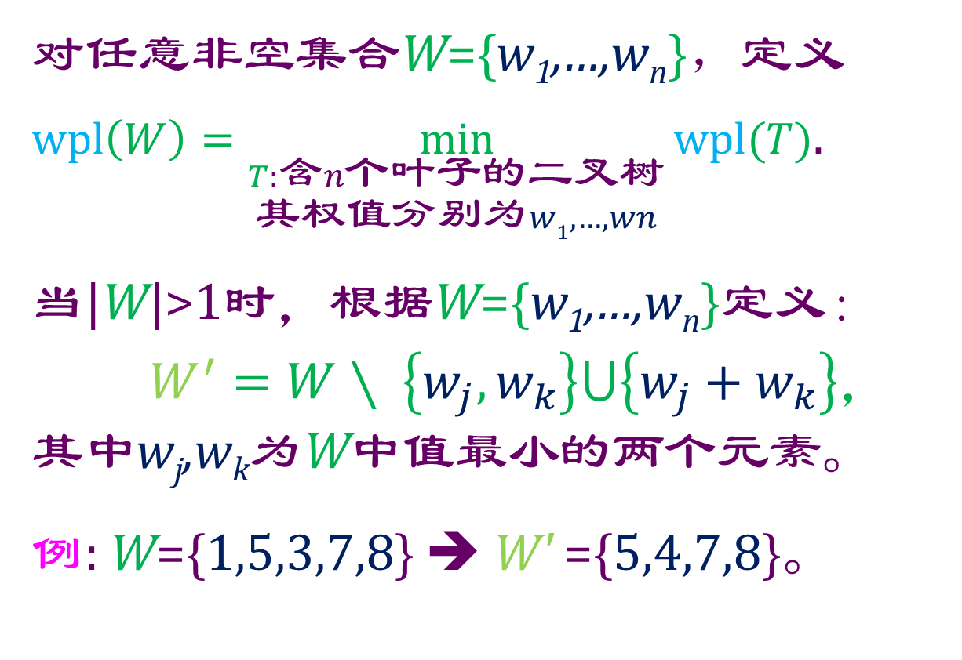
证明以上算法能找到Huffman树
对任意非空集合W={w₁,…,w_{n}}，定义
$wpl\left(W\right)=\min_{\begin{aligned}T:含n个叶子的二叉树 \\ 其权值分别为w1,…,wn\end{aligned}}{wpl(T)}$.
当|W|>1时，根据W={w₁,…,w_{n}}定义：
$W^{′}=W∖ \left\{w_{j},w_{k}\right\}⋃\left\{w_{j}+w_{k}\right\}，$ $其中$w_{j},w_{k}为W中值最小的两个元素。
例: W={1,5,3,7,8} ➔ W' ={5,4,7,8}。

Slide 31
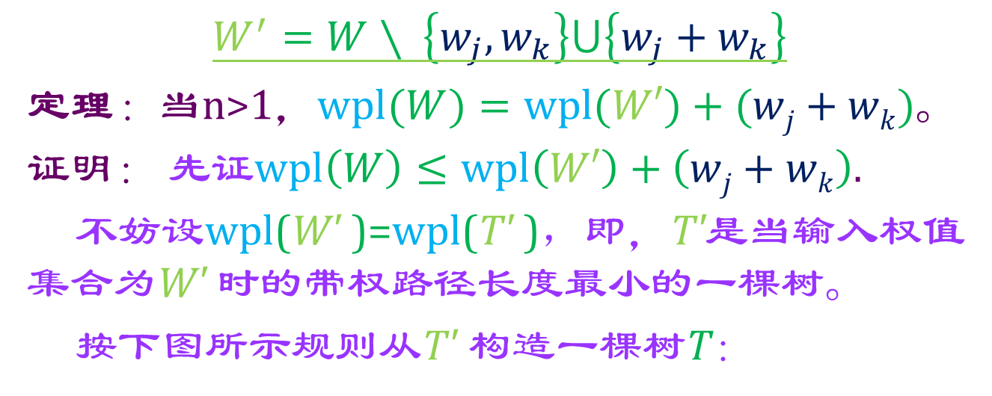
证明以上算法能找到Huffman树
$$W^{′}=W∖ \left\{w_{j},w_{k}\right\}⋃\left\{w_{j}+w_{k}\right\}$$
定理：当n>1，$wpl(W)=wpl(W′)+(wj+wk)$。
证明： 先证$wpl\left(W\right)≤wpl\left(W′\right)+\left(wj+wk\right).$
不妨设wpl(W' )=wpl(T' )，即，T'是当输入权值集合为W' 时的带权路径长度最小的一棵树。
按下图所示规则从T' 构造一棵树T：
T'
T
易知: wpl(T)=wpl(T')+w_{j}+w_{k}，
因此，wpl(W)≤wpl(T) =wpl(W' )+ w_{j}+w_{k}。
w_{j}+w_{k}
w_{j}
w_{k}

Slide 32
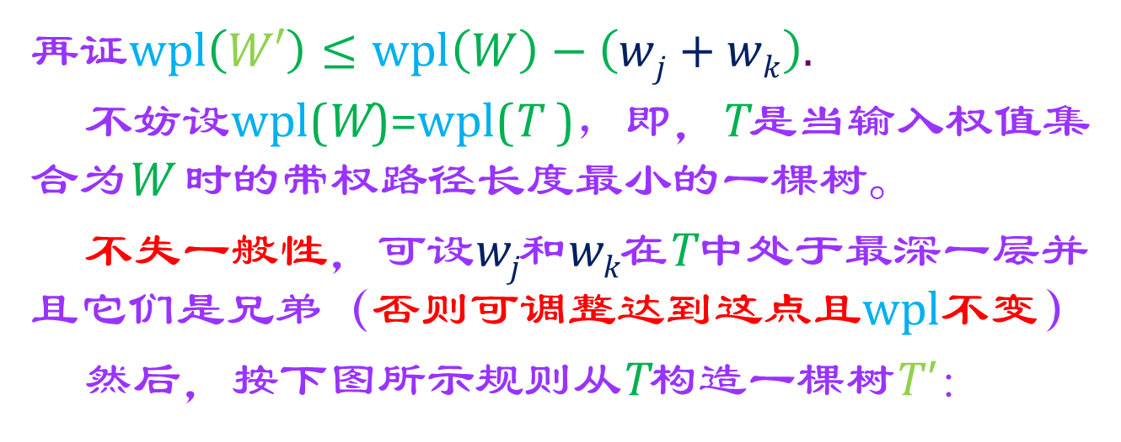
证明以上算法能找到Huffman树
再证$wpl\left(W′\right)≤wpl\left(W\right)−\left(wj+wk\right).$
不妨设wpl(W)=wpl(T )，即，T是当输入权值集合为W 时的带权路径长度最小的一棵树。
不失一般性，可设w_{j}和w_{k}在T中处于最深一层并且它们是兄弟（否则可调整达到这点且wpl不变）
然后，按下图所示规则从T构造一棵树T'：
T
T'
易知: wpl(T')=wpl(T)-(w_{j}+w_{k})，
因此，wpl(W')≤wpl(T') =wpl(W)-(w_{j}+w_{k})。
w_{j}+w_{k}
w_{j}
w_{k}

Slide 33
证明以上算法能找到Huffman树
上述定理蕴含着前述算法的正确性:
算法本质上是将问题W规约到问题W'(当|W|>1) 。
如果算法对问题W'给出的是解T’，则算法对W给出的解T满足 wpl(T)=wpl(T')+(w_{j}+w_{k})。
根据归纳假设，wpl(T')=wpl(W')，因此wpl(T) =wpl(T')+(w_{j}+w_{k})=wpl(W')+(w_{j}+w_{k})=wpl(W)。(最后面这个等式根据以上定理）即wpl(T)=wpl(W)。
Huffman树的求法是贪心算法！
另外，这个算法用到了规约思想。

Slide 34
Huffman算法的具体实现
一棵有n个叶子结点的Huffman树有2n-1个结点
采用顺序存储结构——一维结构数组
typedef struct{
int weight; //weight为权值
int pa,lc,rc;
//pa,lc,rc分别为父亲,左孩子,右孩子的位置
}JD;
Notes:
第1次必定是2个叶子组成二叉树，产生1新结点，接下来有2种情况：
1.此新结点与原剩下的叶子再组成二叉树又产生1新结点，这样就只有第1次时由2个叶子产生1新结点，以后每次由1叶子与新结点产生新结点，故n个叶子共有2n-1个结点。
2.剩下的叶子中又有2个叶子(比第1次产生的新结点权小)结合产生新结点，其它类似，那么必然会由2个都是新结点再产生新结点，所以实际上数量与第1种一样，共有2n-1个

Slide 35
lc weight rc pa
lc weight rc pa
1 2 3 4 5 6 7
0 0 0 0 0 0 0
7 5 2 4 0 0 0
0 0 0 0 0 0 0
0 0 0 0 0 0 0
1 2 3 4 5 6 7
0 0 0 0 3 0 0
7 5 2 4 6 0 0
0 0 0 0 4 0 0
0 0 5 5 0 0 0
k
(1)
(2)
lc weight rc pa
lc weight rc pa
1 2 3 4 5 6 7
0 0 0 0 3 2 0
7 5 2 4 6 11 0
0 0 0 0 4 5 0
0 6 5 5 6 0 0
1 2 3 4 5 6 7
0 0 0 0 3 2 1
7 5 2 4 6 11 18
0 0 0 0 4 5 6
7 6 5 5 6 7 0
k
(3)
k
(4)

Slide 36
typedef struct{
int weight;
int pa, lc, rc;
}JD;
void huffman(int n,int w[],JD t[]){
int i,j,k, x1,x2, m1,m2;
for (i=1;i<(2*n);i++){//赋初值
t[i].pa=t[i].lc=t[i].rc=0;
if (i<=n) t[i].weight =w[i];
else t[i].weight =0;
}
for(i=1; i<n; i++){
m1=m2=MAXINT;
x1=x2=0;
for (j=1;j<(n+i);j++){
if ((t[j].weight <m1)&&(t[j].pa==0)){
m2=m1; x2=x1;
m1=t[j].weight; x1=j;
}
else if ((t[j].data<m2)&&(t[j].pa==0)){
m2=t[j].weight; x2=j; }
}
t[x1].pa=t[x2].pa= n+i;
t[n+i].weight=m1+m2;
t[n+i].lc=x1; t[n+i].rc=x2;
}
}
算法复杂度为O(n²)。
实际上，如果w排好序以后，只需要O(n)时间!
(留作思考题）

Slide 37
Huffman 树的应用

Slide 38
Huffman编码问题
【问题描述】根据字符出现频率编码，使电文总长最短
思路1：等长编码
思路2：前缀编码：任一字符c使用的编码code(c)都不是另一字符c’使用的编码code(c’)的前缀。
最优前缀编码（即Huffman编码）：根据字符出现频率构造Huffman树，再将树中结点引向其左孩子的分支标“0”，引向其右孩子的分支标“1”；每个字符的编码为从根到每个叶子的路径上得到的0、1序列。（类似trie)
例 要传输的字符集 为{C,A,S,T, ;},字符出现频率 w={2,4,2,3,3}
14
1
0
T : 00
; : 01
A : 10
C : 110
S : 111
0
6
8
1
0
1
3
3
4
0
4
T
;
A
1
2
2
C
S
Notes:
设计长短不等的编码 必须保证任一字符的编码都不是另一字符编码的前缀

Slide 39
译码：从Huffman树根开始，从待译码电文中逐位取码。若编码是“0”，则向左走；若编码是“1”，则向右走，一旦到达叶子结点，则译出一个字符；再重新从根出发，直到电文结束。 （只要是前缀编码都能无歧义译码）
14
1
0
T : 00
; : 01
A : 10
C : 110
S : 111
0
6
8
1
0
1
3
3
4
4
T
;
0
1
A
2
2
C
S
例 原文是{CAS;CAT}
电文是 “11010111011101000”
电文是 “1101000”
译文是“CAT”

Slide 40
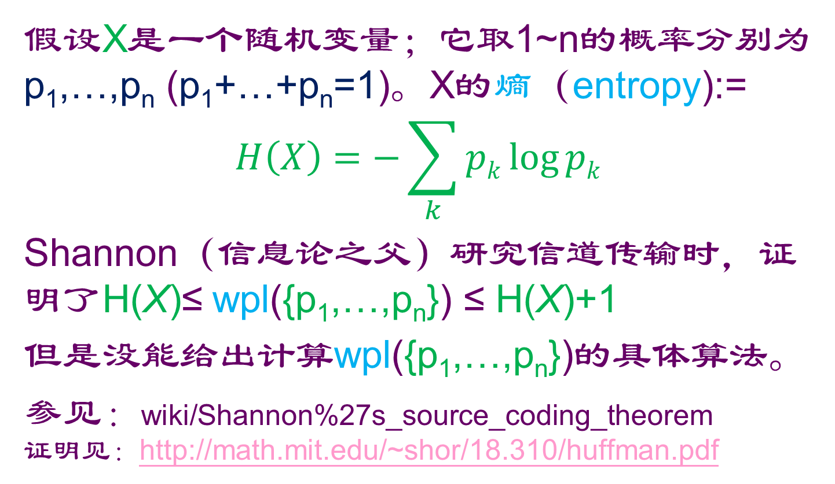
Huffman编码相关背景知识(**)
假设X是一个随机变量；它取1~n的概率分别为p₁,…,p_{n} (p₁+…+p_{n}=1)。X的熵（entropy):=
$$H\left(X\right)=−\sum_{k}{pk\log{pk}}$$
Shannon（信息论之父）研究信道传输时，证明了H(X)≤ wpl({p₁,…,p_{n}}) ≤ H(X)+1
但是没能给出计算wpl({p₁,…,p_{n}})的具体算法。
参见：wiki/Shannon%27s_source_coding_theorem 证明见：http://math.mit.edu/~shor/18.310/huffman.pdf

Slide 41
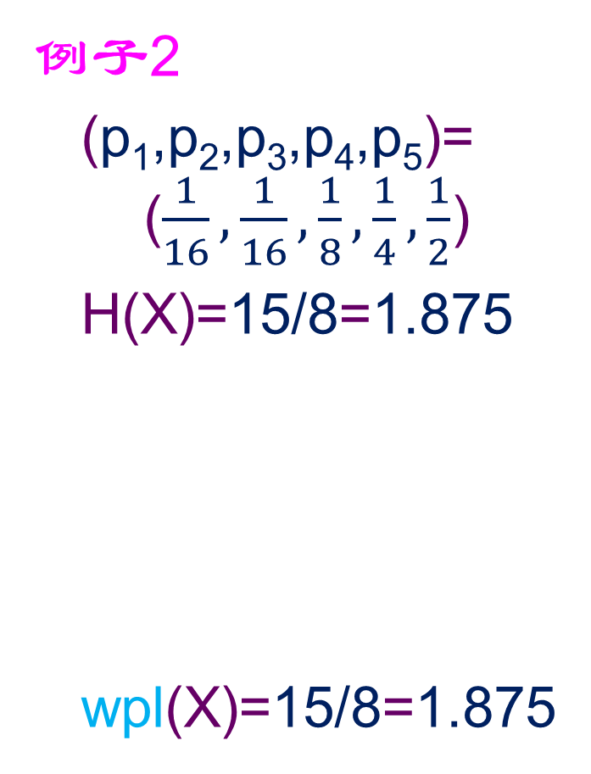
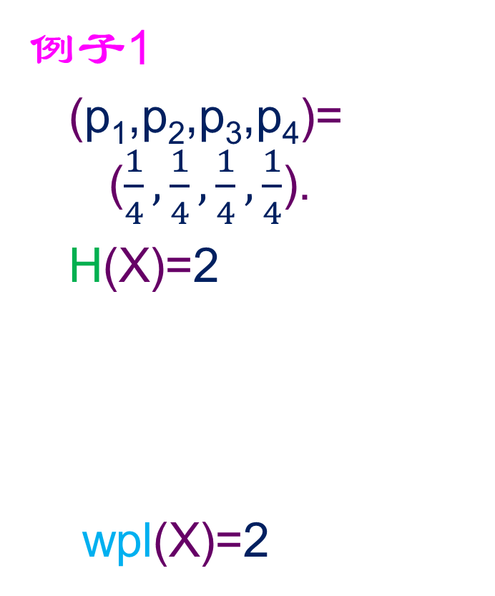
Huffman编码相关背景知识(**)
例子1
(p₁,p₂,p₃,p₄)= ($\frac{1}{4},\frac{1}{4},\frac{1}{4},\frac{1}{4}$).
H(X)=2
wpl(X)=2
例子2
(p₁,p₂,p₃,p₄,p₅)= ($\frac{1}{16},\frac{1}{16},\frac{1}{8},\frac{1}{4},\frac{1}{2}$)
H(X)=15/8=1.875
wpl(X)=15/8=1.875

Slide 42
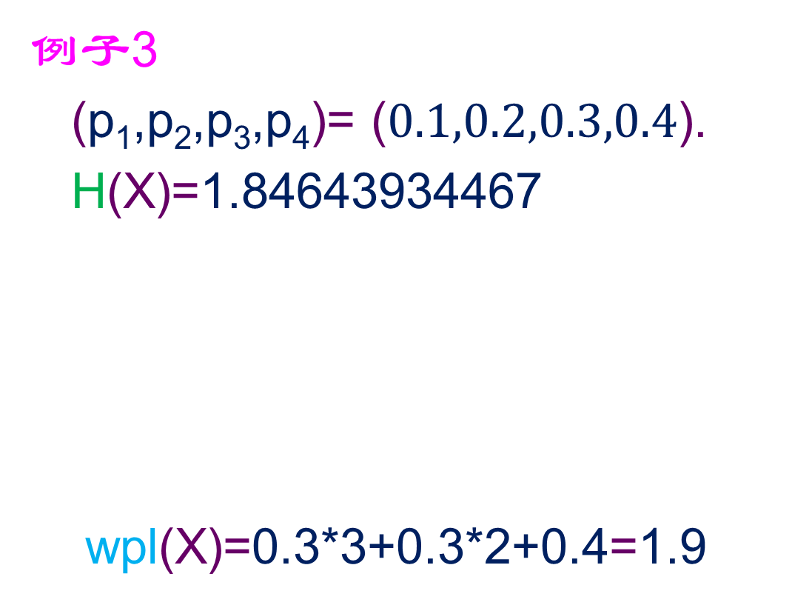
Huffman编码相关背景知识(**)
例子3
(p₁,p₂,p₃,p₄)= ($0.1,0.2,0.3,0.4$).
H(X)=1.84643934467
wpl(X)=0.3*3+0.3*2+0.4=1.9
0.4
0.3
0.1
0.2

Slide 43
Huffman编码的拓展知识(*)
前面我们解决了如下问题:
构造一棵有n个叶子结点的2叉树，且n个叶子的权值分别为w₁,…,w_{n}。在所有这样的树中，找带权路径长度(wpl)最小的，称作2叉哈夫曼树。
可以进行拓展：
构造一棵有n个叶子结点的k叉树，且n个叶子的权值分别为w₁,…,w_{n}。在所有这样的树中，找带权路径长度(wpl)最小的，称作k叉哈夫曼树。
仍然可用贪心完美解决。留作思考题(*)。

Slide 45
第六章 知识要点回顾
1. 熟练掌握二叉树的逻辑结构特性 （尤其是完全二叉树的性质）。
2. 熟悉二叉树的各种存储结构的特点及适用范围。
3. 遍历二叉树是二叉树各种操作的基础。 实现遍历的具体算法与所采用的存储结构有关。 要求掌握各种遍历策略的递归算法 灵活运用遍历算法实现二叉树的其它操作。

Slide 46
4. 理解二叉树线索化的实质是建立结点与其在相应序列中的前驱或后继之间的直接联系。 二叉树的线索化过程是基于对二叉树进行遍历，而线索二叉树上的线索为以后遍历提供了方便。
要求熟练掌握二叉树的线索化过程以及在中序线索化树上找给定结点的前驱后继的方法。

Slide 47
5. 熟悉树的各种存储结构及其特点 建立存储结构是进行其它操作的前提，因此应掌握 一两种建立二叉树和树的存储结构的方法。 尤其是，树的孩子-兄弟表示法。 掌握树和森林与二叉树的转换方法。
6. 学会编写实现树的各种操作的算法。
7. 了解trie、Huffman树的特性，掌握trie、Huffman树以及哈夫曼编码的构建方法。

Slide 48
最佳判定树：motivation
考试成绩分布表
[ 0, 60 ) | [ 60, 70 ) | [ 70, 80 ) | [ 80, 90) | [ 90, 100 ]
不及格 | 及格 | 中 | 良 | 优
0.10 | 0.15 | 0.25 | 0.35 | 0.15
判定树II
平均判定次数 (带权路径长度)
=0.10*1+0.15*2+0.25*3+0.35*4+ 0.15*4 = 3.15
否
<60?
否
是
<70?
否
是
<80?
是
<90?
否
是
0.10
0.15
0.25
0.35
0.15
不及格
及格
中
良
优
Notes:
平均判定次数 也就是一种期望

Slide 49
最佳判定树：motivation
考试成绩分布表
[ 0, 60 ) | [ 60, 70 ) | [ 70, 80 ) | [ 80, 90) | [ 90, 100 ]
不及格 | 及格 | 中 | 良 | 优
0.10 | 0.15 | 0.25 | 0.35 | 0.15
平均判定次数 (带权路径长度)= 0.10*3+0.15*3+ 0.25*2+0.35*2+ 0.15*2 = 2.25
判定树II
是
否
<80?
是
<70?
否
是
<90?
是
<60?
否
否
0.10
0.15
0.25
0.35
0.15
不及格
及格
中
良
优
Notes:
平均判定次数 也就是一种期望

Slide 50
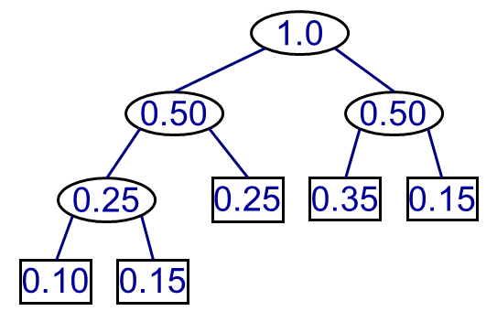
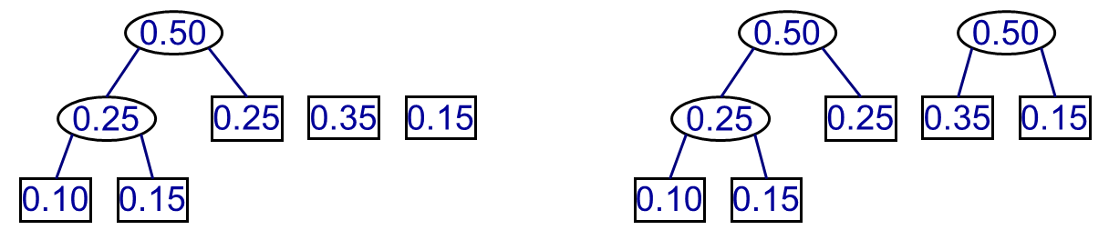
最佳判定树：贪心算法
最佳判定树与Huffman树要求略有不同：不能打乱原来的排列
贪心：相邻结点权值相加和最小者构二叉树
0.25
0.10
0.15
0.25
0.35
0.15
(a)
(d)
(b)
(c)
Notes:
左右含义对应判别条件
根节点是左右结点的交集
教材 P145

Slide 51
最佳判定树：贪心算法 的反例！
贪心解：
最优解：
1
0.7
1
0.4
0.5
0.5
0.3
0.2
0.2
0.3
0.3
0.2
0.2
0.3
wpl=
=0.3*2+0.2*3+0.2*3+0.3*1
=2.1
wpl=
=0.3*2+0.2*2+0.2*2+0.3*2
=2

Slide 52
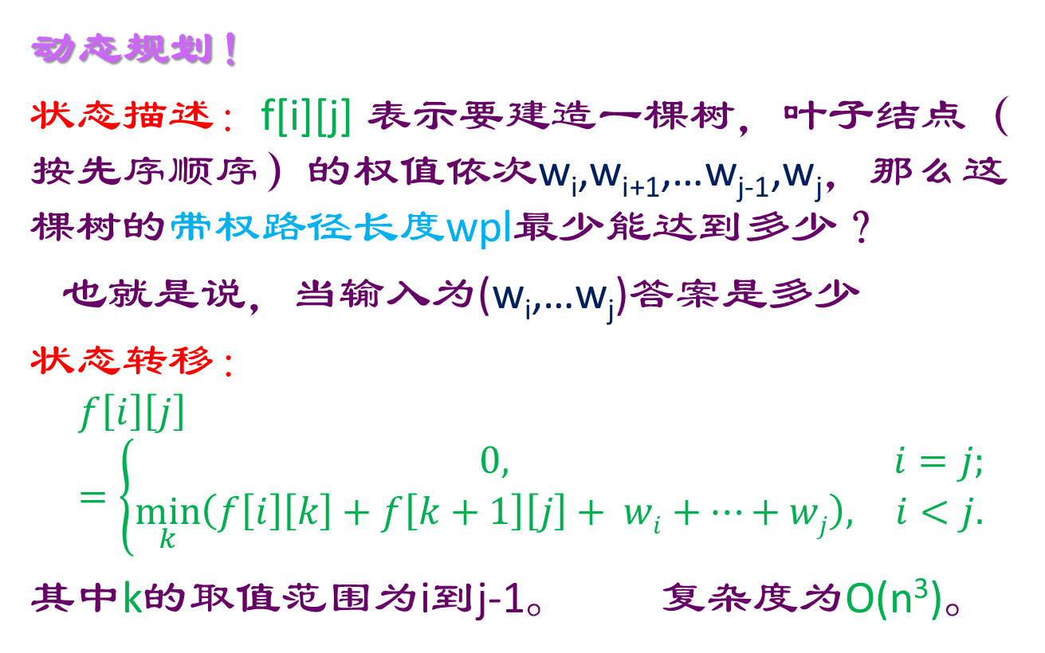
最佳判定树的正确解法
动态规划！
状态描述：f[i][j] 表示要建造一棵树，叶子结点（按先序顺序）的权值依次w_{i},w_{i+1},…w_{j-1},w_{j}，那么这棵树的带权路径长度wpl最少能达到多少？
也就是说，当输入为(w_{i},…w_{j})答案是多少
状态转移：
$$f\left[i\right]\left[j\right]=\left\{\begin{matrix}0, & i=j; \\ \min_{k}\left(f\left[i\right]\left[k\right]+f\left[k+1\right]\left[j\right]+ wi+…+wj\right), & i<j.\end{matrix}\right.$$
其中k的取值范围为i到j-1。 复杂度为O(n³)。

Slide 53
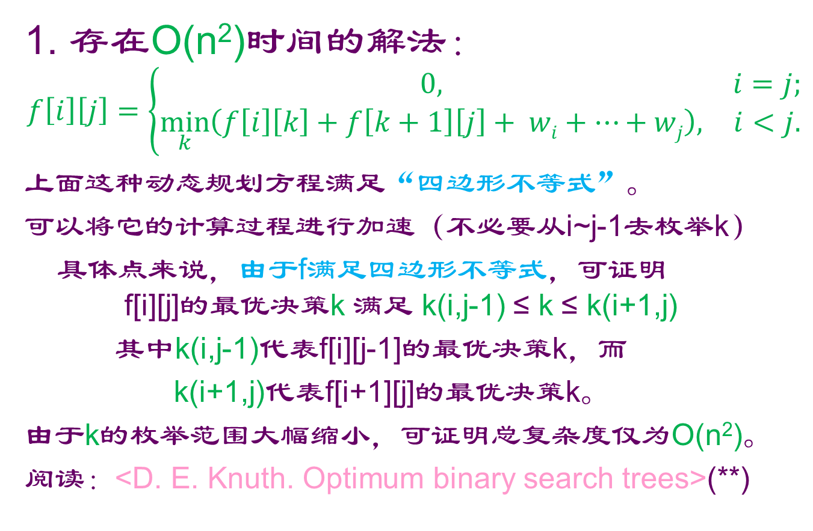
最佳判定树的更快速解法(**)
1. 存在O(n²)时间的解法：
$$f\left[i\right]\left[j\right]=\left\{\begin{matrix}0, & i=j; \\ \min_{k}\left(f\left[i\right]\left[k\right]+f\left[k+1\right]\left[j\right]+ wi+…+wj\right), & i<j.\end{matrix}\right.$$
上面这种动态规划方程满足“四边形不等式”。
可以将它的计算过程进行加速（不必要从i~j-1去枚举k）
具体点来说，由于f满足四边形不等式，可证明 f[i][j]的最优决策k 满足 k(i,j-1) ≤ k ≤ k(i+1,j)
其中k(i,j-1)代表f[i][j-1]的最优决策k，而
k(i+1,j)代表f[i+1][j]的最优决策k。
由于k的枚举范围大幅缩小，可证明总复杂度仅为O(n²)。
阅读：<D. E. Knuth. Optimum binary search trees>(**)

Slide 54
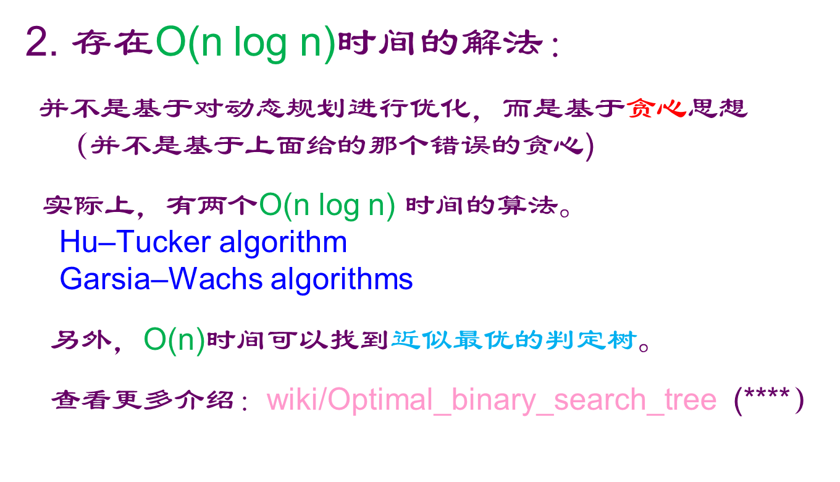
最佳判定树的最优解法(****)
2. 存在O(n log n)时间的解法：
并不是基于对动态规划进行优化，而是基于贪心思想 （并不是基于上面给的那个错误的贪心)
实际上，有两个O(n log n) 时间的算法。 Hu–Tucker algorithm Garsia–Wachs algorithms
另外，O(n)时间可以找到近似最优的判定树。
查看更多介绍：wiki/Optimal_binary_search_tree (****）

